Slide 1

天津翰林知识产权代理事务所
（机构代码 12210）
H
ANLIN
INTRODUCTION
FOR COMPANY
公司介绍

Slide 2
01
公司概况
02
业务范围
CONTENTS
03
专业团队
04
主要客户
05
专利申请流程

Slide 3
公司概况
01

Slide 4


Introduction
天津翰林知识产权代理事务所（普通合伙）成立于2009年，是经国家知识产权局批准、在天津工商局注册、依法经营的知识产权代理及其相关事宜服务的中介服务机构。
我们的服务理念是：尊重你我劳动，获取共同价值；服务宗旨是：一点一滴做起，尽心尽力服务；服务标准是：工作一心一意，结果十全十美。
业务领域涵盖化工、建筑、生物、医药、电子、机械、纺织、冶金等多个技术领域，在专利申请文件撰写、复审、无效程序以及侵权诉讼等方面具有丰富的经验，截至目前总代理量已经超过5000件，授权率达70%以上，其中超过70％的代理案件是发明专利申请。
我公司全体工作人员一贯并将继续严格按照《专利代理条例》和《专利代理人职业道德和执业纪律规范》，不断提高知识产权服务水平，为客户提供专业、优质的知识产权服务，希望通过我们的高素质人才队伍、优良的业务水平和不懈努力塑造良好的公司形象，帮助客户提高核心竞争力，为知识产权事业作出贡献。

Slide 5
业务范围
02

Slide 6

专利代理
01
国内业务
商标注册
著作权登记
02
国际业务
PCT国际专利申请
国家阶段流程管理
专利流程服务
其他业务
知识产权战略咨询
03
知识产权监控与预警
企业综合知识产权服务

Slide 7
专业团队
03

Slide 8
天津翰林知识产权代理事务所拥有专利代理人6名，年轻代理人均具有硕士及以上学历,均具有丰富的知识产权代理经验，旨在竭诚为天津高等院校、科研机构、各类单位及个体发明者提供高质量的知识产权代理服务。其中正高级职称3人，副高级职称1人，代理工程师2人，另有流程工作人员、商标、版权代理人员多人，可以为客户提供全方位的知识产权服务。
Our team
专业团队
胡安朋 高级工程师
1966年毕业于南开大学，后于南开大学图书馆从事文献检索与信息情报分析工作。1985年成为中国第一批专利代理人，后就职于天津市学苑有限责任专利代理事务所，中华全国专利代理人协会会员，曾担任中华全国专利代理人协会理事，天津市专利代理人协会常务理事。曾发表各种论文40余篇，出版专著1部，于2009年发起成立本所并担任首任所长。擅长建筑、化学、生物、机械、电子信息、控制方法等领域专利文件撰写与审查意见，尤其擅长专利及非专利文献检索与分析。

Slide 9
张国荣 高级工程师
1944年12月出生，1983年取得专利代理人资格证书。主持过多项专利的撰写、意见答复、无效宣告及专利诉讼等工作，擅长医药、生物、机械、建筑、计算机等领域，以及商标与版权代理、专利复审、专利与非专利文献检索与分析、企业专利监控与预警。尤其擅长医药、生物、建筑、机械类疑难审查意见的答复以及专利公众意见的撰写。
赵凤英 高级工程师
1977年1月毕业天津纺织工学院，后于天津市针织技术研究所总工室，搞科研，从事科研管理工作，1985年成为中国第一批专利代理人，为纺织行业办理13项职务发明专利，2项非职务发明，1988年获天津市人民政府领发的先进专利工作者，1990年获天津市专利局专利工作先进个人，代理过多项专利，擅长纺织、化工等领域。

Slide 10
王瑞 专利代理工程师，合伙人，所长
2013年毕业于天津工业大学，工学硕士学位，从事知识产权代理工作近8年。期间主持1000余项发明、实用新型以及外观设计专利的撰写工作，其中发明占比约60%。擅长化学、机械、电学、能环、土木、计算机、通信等领域专利文件撰写与审查意见答复，以及商标与版权代理、专利复审与无效宣告、专利与非专利文献检索与分析、企业专利监控与预警。尤其擅长电学、机械、化学类疑难审查意见的答复，发明授权率接近80%。
付长杰 专利代理工程师
2013年毕业于天津大学工业催化专业，后就职于天津法莫西医药科技有限公司从事项目申报工作，2014年获得专利代理人资格证，并加入本事务所，主要负责专利申报工作，目前已经完成近400项的发明专利的撰写、方案设计、意见答复工作，目前已授权的发明专利为80项以上，同时负责公司商标申请、软件登记、作品著作权的相关事务工作。主要擅长化学、化工、机械、电子信息、控制等领域专利文件撰写与审查意见、专利复审，以及商标与版权代理。

Slide 11
主要客户
04

Slide 12
我们的服务对象主要为高等院校科研院所及相关的高新技术企业，与在津科研院所建立了良好的合作关系，实现了数据库等信息资源的共享使用。
Our client
我们的客户
主 要 客 户：河北工业大学 天津工业大学 天津科技大学 天津医科大学 天津大学
南开大学 中国纺织信息中心 中科华核电技术研究院有限公司
北京邦维普泰防护纺织有限公司 乐金电子(秦皇岛)有限公司
冷湖滨地钾肥有限责任公司 承德热力集团有限责任公司
天津津航计算技术研究所 天津市科学技术信息研究所
奥维通信股份有限公司 天津膜天膜工程技术有限公司
天津市创举科技有限公司 天津泰达洁净材料有限公司等

Slide 13
专利申请流程
05

Slide 14
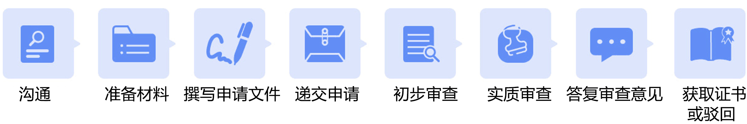
Process
申请流程
1）沟通：面谈或电话沟通，了解技术方案，给出评估意见或专利撰写方向（此时可签订保密协议和专利代理委托合同）。
2）准备材料：需贵公司提供技术交底书、设计图等。
3）撰写申请文件：根据贵公司提供的材料，我公司安排专业人员撰写申请文件，此过程需要贵公司相关技术人员积极配合沟通。
4）递交申请：我公司定稿后需由贵公司审核确认，确认无误后由我公司递交申请；拿到申请号（递交材料一天左右）后贵公司需缴纳国家官费（包括申请费、实审费（发明专利）等费用）。此时贵公司应该根据合同和我方提供的发票支付代理费。
5）初步审查：国家知识产权局对申请文件进行初步审查，外观/实用新型专利初步审查后发出审查意见通知书或授权通知书；发明专利初步审查合格后进入实审程序。（国家审查程序）
6）实质审查：国家知识产权局对发明专利进行实质审查。（国家审查程序）
7）答复审查意见：根据审查员下发的审查意见通知书，我公司专业人员负责答复，但需要贵公司相关人员积极配合、沟通，以便整理出最有利于授权和保护范围的答复文件；提交答复意见，等待审查员再次审查。期间可能会有第一次审查意见通知书、第二次审查意见通知书、第三次审查意见通知书等多次审查意见需要答复。
8）获取证书或驳回：①审查员再次审查后，符合授予条件即发出授权通知书，贵公司需缴纳相关官费，国家知识产权局予以公告并制作证书，我公司将证书交给贵公司，专利代理委托合同履行完成，合同终止；②审查员再次审查后，不符合授予条件即发出驳回专利申请通知书，专利代理委托合同履行完成，合同终止。若贵公司不服驳回决定，可提交复审请求，进入新的委托阶段，需和我公司订立新的合同并产生新的费用。 （国家审查程序）

Slide 15
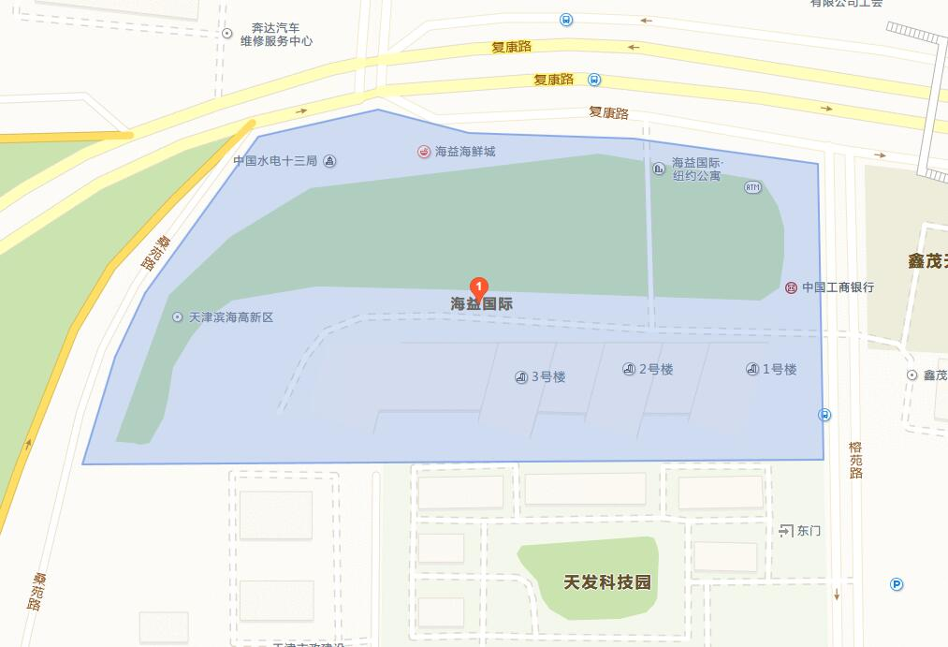
CONTACT
022-23759566
We are here
天津市西青区华苑产业园区榕苑路2号海益国际1-1006

